Slide 1
زباله دندانپزشکی
دکتر محمد شوریابی دندانپزشک متخصص بیماریهای دهان
عضو هیئت علمی دانشکده دندانپزشکی

Slide 3
زباله
به مواد غیرقابل استفاده و نامطلوب گفته میشود.هر ماده ای که بعد از استفاده اولیه دور انداخته میشود وهیچ ارزشی ندارد
در زندگي روزمرة بشر، زائدات مختلفي توليد مي شود كه مي توان آن را به دو دستة كلي پسماند و پساب تقسيم كرد.
هر نوع مادة جامد، گاز و مايعي (به غير از فاضلاب) که به طور مستقيم يا غير مستقيم از فعاليت انسان حاصل شده و از نظر توليد کننده، زائد تلقي شود، جزء گروه پسماندها، محسوب مي گردد
فاضلابهاي توليدي نيز، در دسته پسابها، قرار مي گيرد.

Slide 4
انواع پسماند:بر حسب منابع توليد كننده آن
پسماند هاي عادي:به صورت معمول از فعاليتهاي روزمره انسانها در شهرها، روستاها و خارج از آنها توليد مي شود و شامل نخاله هاي ساختماني و زباله هاي خانگي مي گردد.
پسماند تر : به آن پسماند آلي، ارگانيك يا فساد پذير نیز میگویند شامل پسماند هاي مواد غذايي مثل پس مانده های غذا، پوست میوه و سبزیجات، روغن‏های خوراکی سوخته و فاسد شده، تفاله چای و همچنین پسماندهای باغبانی و فضای سبز می باشد.
به دليل تخمير و فساد سريع، بوهاي نامطبوع توليد كرده و محل مناسبي براي رشد و تكثير مگس و ساير حشرات و جوندگان است
به دليل قابليت تهيه كود از آن (كمپوست) از اهميت به سزایی برخوردار می باشد.

Slide 5
ادامه زباله تر
شیرابه عبارت است از مایعی بد بو به رنگ قهوه ای تیره که از داخل مواد زائد به خارج تراوش کرده و حاوی مواد محلول ومعلق می باشد.
از هر تن زباله حدود ۴۰۰ تا ۶۰۰ ليتر شيرابه تولید مي شود كه خطر اصلي آن در مراكز دفن، نفوذ اين مايع به آب‌هاي زيرزميني، خاك و چاه‌هاي اطراف مي‌باشد
وجود موادي چون فلزات سنگین، مواد سمي و مواد آلی با غلظت‌هاي زياد، ازعوامل آلودگي شيرابه است
شیرابه زباله علاوه بر آلودگی‌های زیست محیطی به دلیل ايجاد محیط اسیدی خسارت زيادي به خودروهای حمل زباله و ماشین آلات و تجهیزات ديگر نیز وارد مي نمايد

Slide 7
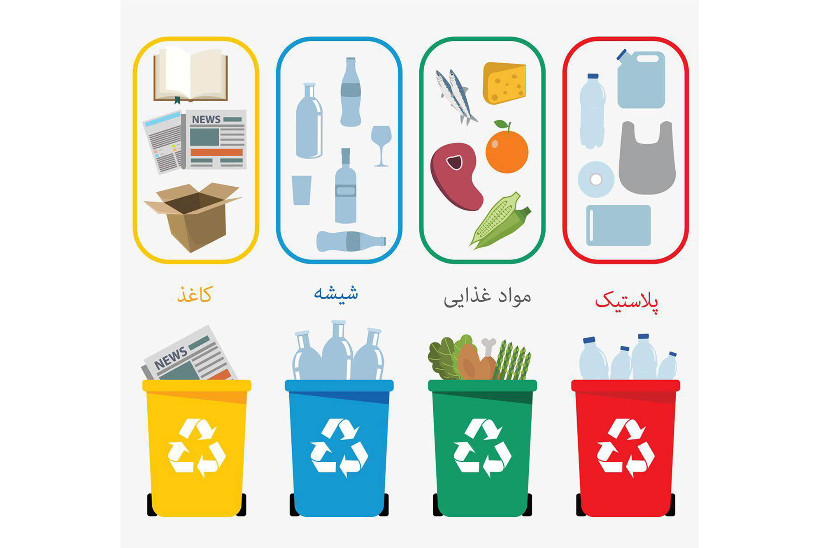
ادامه
پسماند خشک
پسماندهای خشک به ویژه کاغذ، مقوا، پلاستیک، فلزات و شیشه از ارزش اقتصادی و زیست محیطی برخوردار بوده و در صورت تفکیک، در واحدها و کارخانجات بازیافت به محصولاتی با کاربردهای مشابه و یا جدید تبدیل می شوند تا از اتلاف منابع و سرمایه های ملی جلوگیری به عمل آید.

Slide 8
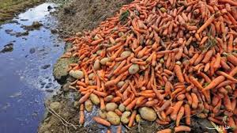
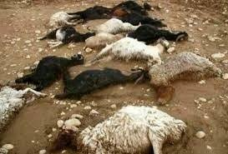
پسماندهاي کشاورزي
به پسماند هاي ناشي از فعاليت هاي توليدي در بخش کشاورزي گفته مي شود. اين پسماندها شامل فضولات، لاشه حيوانات (دام، طيور و آبزيان)، محصولات کشاورزي فاسد يا غير قابل مصرف مي باشند

Slide 9
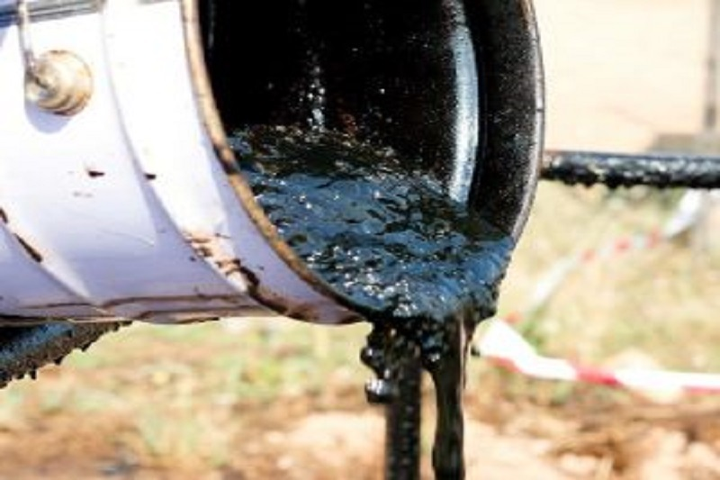
پسماند هاي صنعتي
به کليه پسماند هاي ناشي از فعاليت هاي صنعتي و معدني و پسماند هاي پالايشگاهي صنايع گاز، نفت و پتروشيمي و نيروگاهي و امثال آن گفته مي شود كه شامل براده ها، سرريزها، لجنهاي صنعتي و ... مي گردد

Slide 10
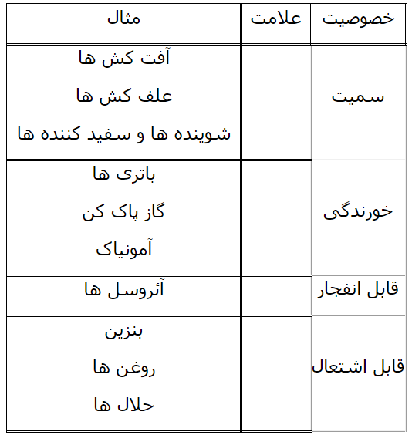
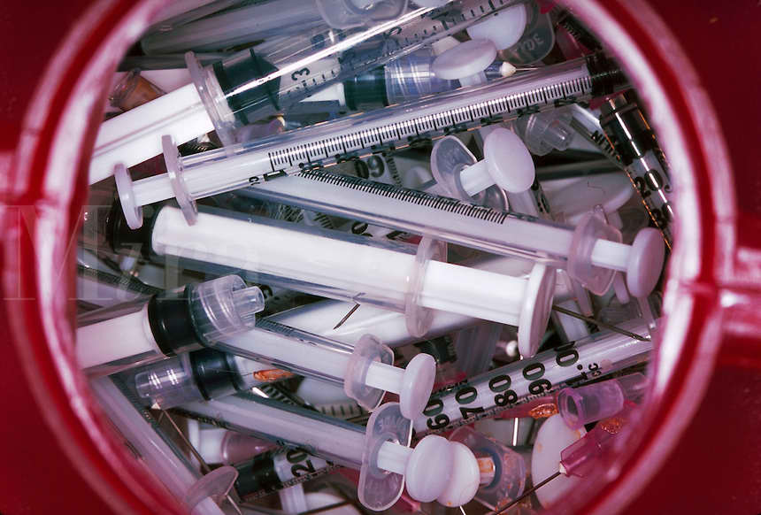
پسماند خطرناک
کلیه پسماندها که به دلیل بالا بودن حداقل یکی از خواص خطرناک از قبیل میل ترکیبی شدید، قابلیت انفجار یا اشتعال، سمیت، خورندگی، اکسید کنندگی، بیماری یا عفونت زایی و مشابه آن برای محیط زیست یا سلامتی انسان و سایر جانداران خطرناک بوده و به مراقبت ویژه نیاز داشته باشند

Slide 11
ادامه

Slide 12
ضایعات الکترونیک
پسماندهای الکترونیک را به دلیل خطر آفرین بودن می توان زیر مجموعه ای از پسماندهای ویژه حساب کرد اما به دلیل ماهیت و حجم متفاوت این نوع پسماند آن را در دسته بندی جداگانه ای قرار داده شده است.
زباله الکترونیک به دستگاه‌های الکترونیکی مصرف شده و قطعات آنان همچون تلفن ها, کامپیوترها، لوح های فشرده و... گفته می‌شود که حاوی فلزات خطرناکی مانند سرب، کادمیوم و جیوه هستند و در صورت رهاسازی در طبیعت پس از پایان عمر مفید و عدم بازیافت صحیح, از آلاینده های خطرناک محیط زیست به شمار می‌روند

Slide 14
ادامه

Slide 15
پسماند هاي پزشکي
به كليه پسماندهاي عفوني و زيان آور ناشي از بيمارستانها، مراكز بهداشتي، درماني، آزمايشگاههاي تخصصي طبي و ساير مراكز مشابه گفته مي شود.
مواد زاید معمولی
مواد زاید پاتولوژیک (Pathological Wastes)
مواد زاید رادیو اکتیو (Radioactive wastes)
مواد زاید شیمیایی
مواد زاید عفونی یا زباله های عفونی

Slide 16
زباله فضایی
شاید هیچ پدیده ی دیگه ای غیر از زباله، نتواند درست ترین تعریف رو از تمدن امروزی نشان دهد. این روزها بشر ردپایی جز زباله از خودش برجا نمی گذارد و این نتیجه ی عطش سیری ناپذیرش برای مصرف بیشتراست .
بطری های پلاستیکی: 1 میلیون سال ، شیشه: 4000 سال، قوطی آلومینیومی: 80 تا 100 سال، چوب: 1 تا 3 سال، پوست موز: 2 تا 10 روز
شاید بتوان گفت دشمن شماره یک انسان در قرن حاضر، زباله است

Slide 17
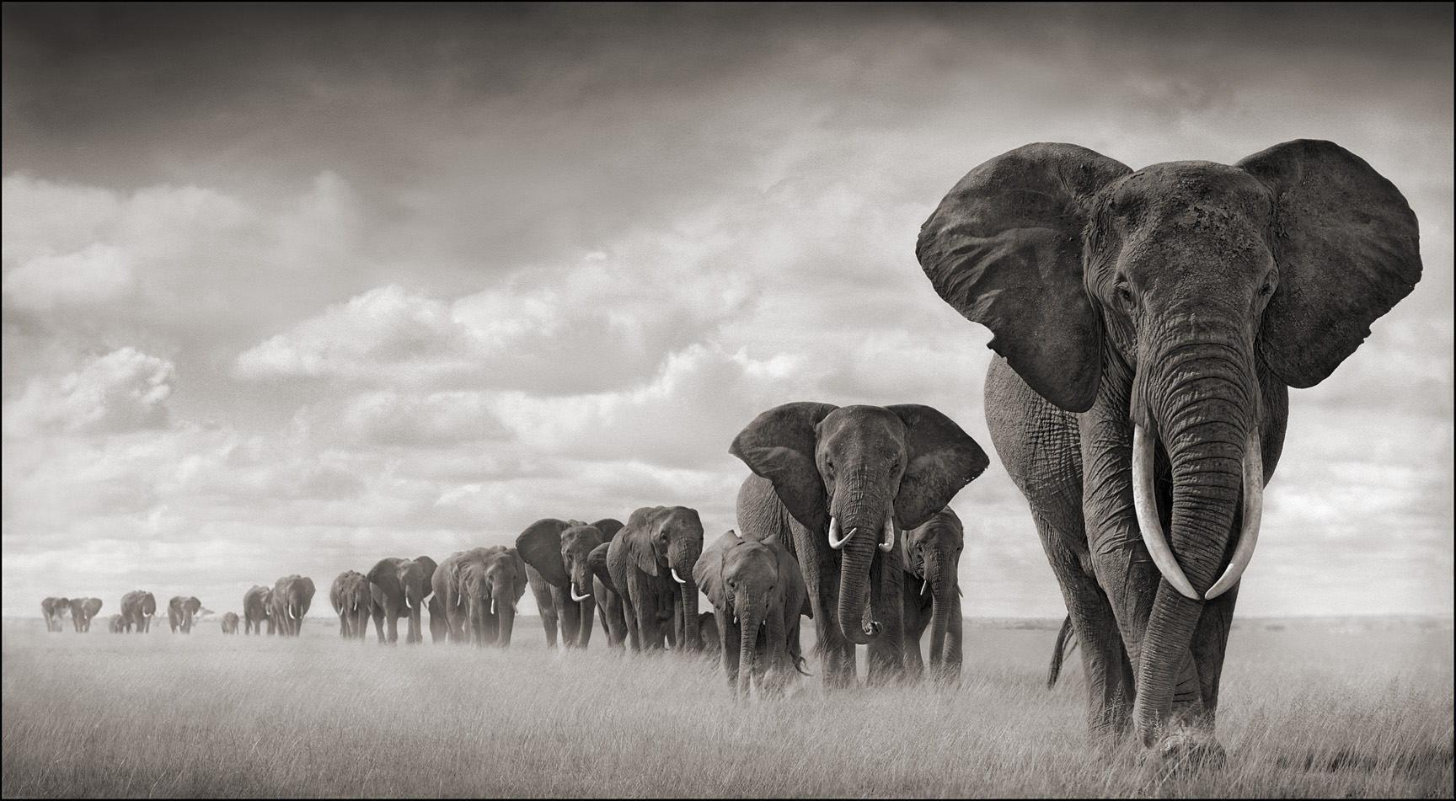
تولید زباله
1.3 میلیارد تن که مساوی وزن 216.666.666 فیل در سال زباله تولید میشود
در سال 2025 به 2.2 میلیارد تن در هرسال افزایش میابد
یعنی هر فرد در هر روز 1.2 کیلوگرم به 1.42 کیلوگرم افزایش میابد
ایرانیها سالانه 18 میلیون تن زباله تولید میکنند
سرانه تولید زباله در اروپا هر نفر300 گرم در روز
در تهران 1000 گرم در روز
یک میلیارد و دویست پنجاه میلیون تومان هزینه جمع آوری
یک میلیارد تومان هم قیمت زباله ای است که دفع میشود
35 میلیون تن در سال غذا در ایران دور ریخته میشود

Slide 18
نقش شما
تا به حال به این فکر کرده اید که نقش شما در حفظ منابع طبیعی, کاهش آلودگی, و کاهش مصرف انرژی چقدر پررنگ است
بحران انرژی، بحران آب، آلودگی هوای کلانشهرها، افزایش نگران کننده تولید زباله
هم اکنون روزانه در ایران به اندازه یکهزار ساختمان ۵ طبقه به مساحت ۵۰۰ متر زباله انباشت می شود و این یک فاجعه است.
روزانه قریب به هفت هزار و ۵۰۰ تن زباله در شهر تهران تولید می شود که از این میزان حدود ۶۵ درصد زباله های تر است.
در نتیجه ۳۵ درصد زباله های تولیدی در روز زباله های خشک می باشند.
حال سوال اینجاست که تاکنون چه میزان به تفکیک زباله های تر از خشک در منزل، دانشکده، یا محل کار خود پرداخته اید.
در اکثر خانه های ایرانی هنوز فقط یک سطل زباله نسبتا بزرگ (معمولا در آشپزخانه) قرار دارد و اعضای خانواده بدون توجه تمام زباله های تر و خشک را یکجا در آن سطل جمع آوری می نمایند!!

Slide 19
چرا ابزار و سیاستهایی که مدیریت پایدار زباله را تشویق میکنند ضروری است
زباله اگر به صورت صحیح مدیریت شود یک منبع ثانویه است که منابع طبیعی ما را از طریق کاهش استخراج حفظ میکند.
میزان استفاده از منابع طبیعی از 40 میلیارد تن در 1980 به 58 میلیارد تن در 2005 افزایش پیدا کرده است
کاهش منابع طبیعی باعث افزایش نیاز به واردات
افزایش آلودگی با افزایش تولید زباله:اغلب ما از اثر زباله بر روی محیط اطراف صحبت میکنیم و از ضربه ای که به رودخانه ها و اقیانوسها وارد میشود را فراموش میکنیم
هر یک دقیقه یک کامیون پلاستیک به دریا ریخته میشود و این وضعیت در حال بدتر شدن است
به صورت ویژه ممانعت از تولید زباله و مدیریت صحیح آن نقش حیاتی در تشدید بهره وری و ایجاد اقتصادچرخشی میشود واین باعث حداکثر استفاده از منابع کمیاب میشود

Slide 20
اصول بنیادی مدیریت پایدار پسماند چیست

Slide 22
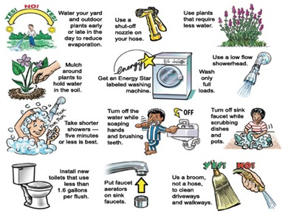
ادامه
ممانعت از تولید زباله
در فاز طراحی وساخت محصول آغاز میشود
نگهداری محصول برای دوره طولانی تر واستفاده مجدد

Slide 23
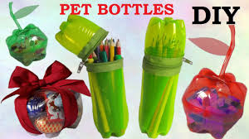
ادامه
قابل استفاده مجدد
محصول یا قسمتهایی از آن که تبدیل به زباله میشود قابل استفاده مجدد باشد.باتری قابل شارژ
یک سوم از پسماندها قابلیت استفاده مجدد دارند(بدون اینکه نیاز به گذراندن پروسه های مدیریت زباله را داشته باشند)
وسایل الکترونیک،بطری های شیر

Slide 24
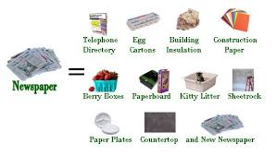
ادامه
بازیافت
تبدیل زباله به یک وسیله یا ماده جدید
تبدیل به کود اگر دارای کیفیت مطلوب باشد
40 درصد بسته ها در سبد خرید قابل بازیافت راحت نیستند
لازم به ذکر است بازیافت کاغذ موجب ۷۵ درصد کاهش آلودگی هوا، ۵۰ درصد صرفه جویی در انرژی و ۹۰ درصد صرفه جویی در مصرف آب می‌شود

Slide 25
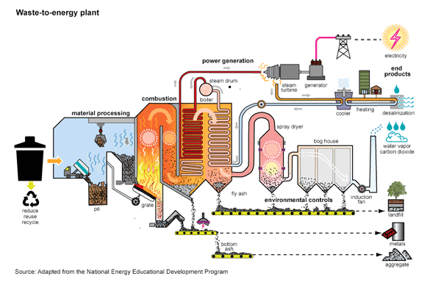
Material or energy recovery
از زباله انرژی حاصل میشود
سوزاندن در کوره
مزایا
وزن 85 درصد کاهش میابد حجم تا 95 درصد
حذف آلودگی آبهای زیرزمینی
تولید انرژی
دی اکسید کربن پایین(سوزاندن میتواند در کوره نزدیک به محل تولید زباله انجام شود.میزان گرم شدن زمین 30 درصد کمتر از دفن زباله است بخاطر تولید گاز متان که حرارت را نگه میدارد)
معایب:
هزینه بالا
انتشار آلاینده های سمی وخطرناک(دیوکسین)
تشویق به تولید زباله بیشتر(عدم در نظر گرفتن بازیافت و ...)ما توان بازیافت 80 درصد زباله را داریم

Slide 26
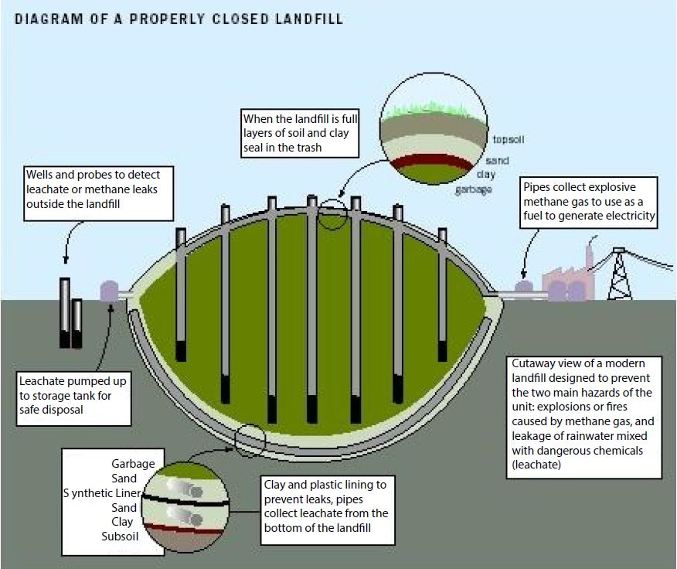
دفن یا سوزاندن بدون تبدیل به انرژی
در این روش زباله ها رو در چاله ها و مکان های عمیق جمع آوری می کنند و در نهایت روی اونها رو با خاک میپوشونند و خاک را می کوبند.
تل انبار کردن(Dumping)

Slide 27
تفکیک زباله
زباله ها به انواع مختلفی تقسیم میشوند.هرکدام ویژگی خاص خودشان را دارند.باید از هم تفکیک شوند.
فرق ندارد که زباله قرار است بازیافت شود یا دفع شوند
تفکیک زباله در ابتدا ساده تر و کم هزینه تر است(تفکیک زباله از مبدا)
تفکیک با استفاده از دستگاه تفکیک در مراکز بازیافت(آهن ربا،غربال،دمنده ومکنده،تجهیزات اتیک)
سطلهای زباله متفاوت(در برخی کشورها 4 متر مربع از فضای خانه مربوط به سطل زباله است)

Slide 28
مزایا
اگر تفکیک از مبدأ صورت بگیرد جلوی خیلی از هزینه‌ها گرفته می‌شود و خیلی از زباله‌ها رو می‌توان به‌خوبی بازیافت کرد و مورداستفاده قرار داد
در واقع تفکیک پسماند ارزشمند در مبدأ سبب صرفه‌جویی ۳۰ درصدی در هزینه ها می شود.
برخی از زباله‌های خطرناک و عفونی به‌خوبی باید تفکیک و دفع شوند تا جلوی انتقال بیماری و آلودگی گرفته شود.

Slide 29
در دندانپزشکی زباله خطرناک تولید میشود

Slide 30
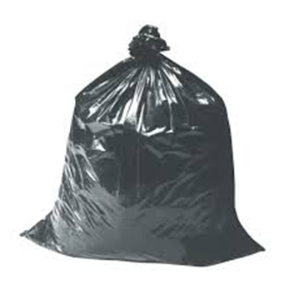
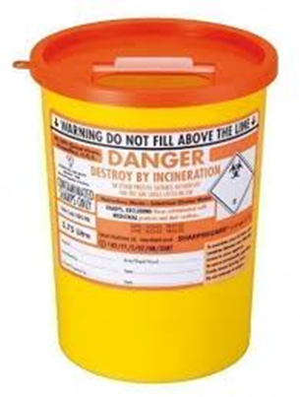
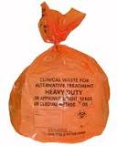
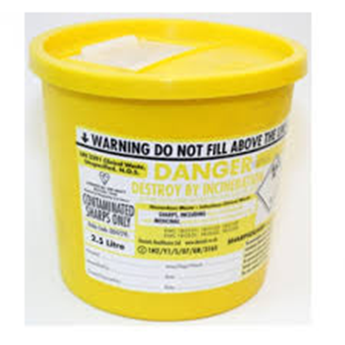

Slide 31
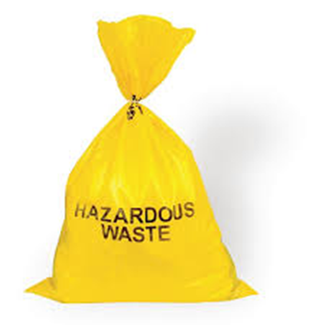
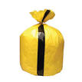
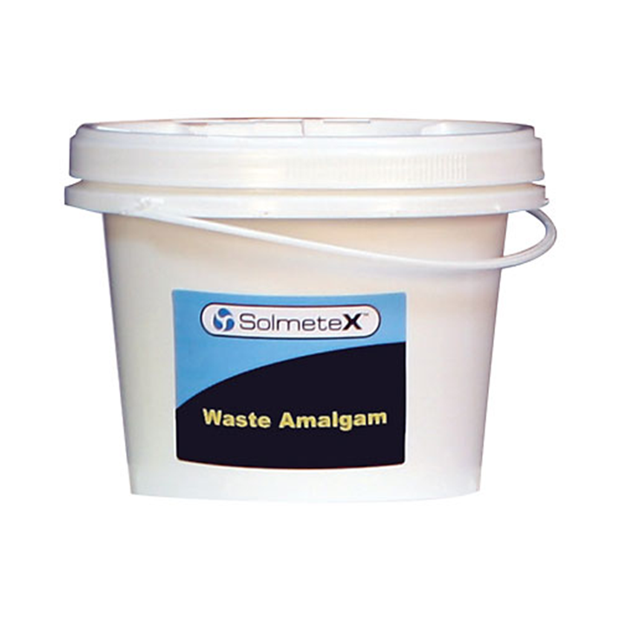
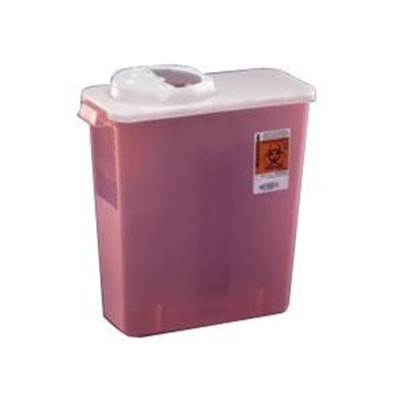
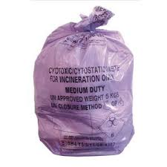

Slide 33
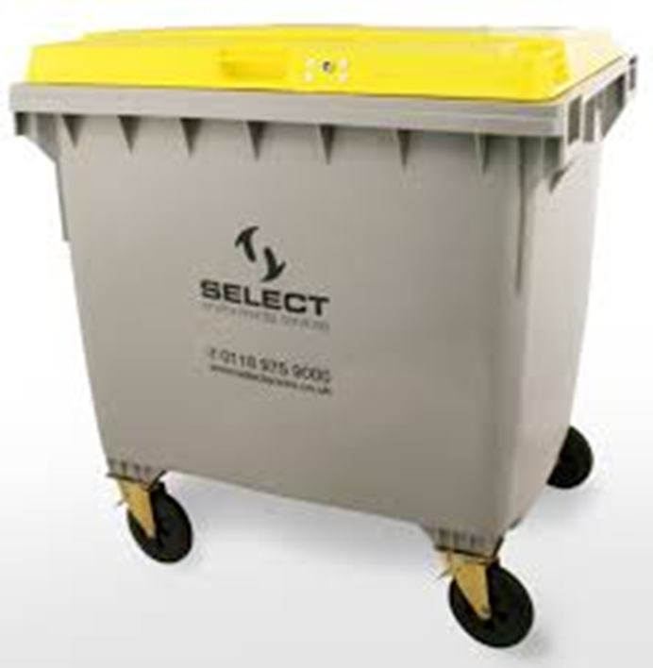
ادامه
پسماند تا قبل از جمع آوری باید در محلی مخصوص این امر در محل کار ذخیره شود
کیسه ها و ظروف پسماند کلینیکی در انتظار برای جمع آوری باید در وسیله ای مشابه زیر با درب محکم نگهداری شود

Slide 34
اهمیت
طبق قوانین دندانپزشک یک تولید کنند زباله شناخته شده است
به عنوان یک کارفرما دندانپزشک موظف است تا تمام اعضا تیم دندانپزشکی،بیماران وکارکنان شهرداری را از اکسپوژر به مواد خطرناک حفاظت کند
دندانپزشک باید برای مطب خود قوانینی در رابطه با چگونگی مدیریت پسماند فراهم کند و فردی را به عنوان مسوول نظارت بر اجرای آن منصوب کند
جداکردن زباله های خطرناک از غیر خطرناک، حمل ونقل به محل نگهداری،جمع آوری زباله،نگهداری سوابق

Slide 35
چه دلیل افراد به آنچه در اینباره می‌دانند، عمل نمی‌کنند
فقدان آگاهی و دانش زیست محیطی
بین رفتارهای حفاظتی از محیط زیست و دانش و آگاهی افراد رابطهٔ مستقیمی وجود دارد،
مهم‌ندانستن و بی‌توجهی به آینده
به‌عنوان نمونه می‌بینیم در سطح فردی، از لامپ پرمصرف استفاده می‌کنند، از عایق‌سازی منزل خودداری می‌کنند، در مصرف انرژی‌های گرمایشی و سرمایشی صرفه‌جویی نمی‌کنند
مصرف‌گرایی مفرط
امروزه برخی افراد، هویت و ارزش خود را براساس دارایی‌ها و تجملات مادی‌شان توصیف می‌کنند
خودمداری
به طور عمومی، افراد اطلاعات را به شیوه‌ای دریافت و ادراک می‌کنند که باعث ایجاد احساس مثبت دربارهٔ خودشان شود.
به طور نمونه کشورهای پیشرفته را به‌خاطر آلاینده‌های صنعتی سرزنش می‌کند

Slide 36
ادامه
چراکه رفتارهای خود را نادیده می‌گیرد یا آن‌ها را علت تخریب محیط زیست نمی‌داند. همچنین فرد، برای تقویت احساسات مثبت به خود، دست به رفتارهایی می‌زند که گرچه در عمل اهمیت چندانی ندارند، تصور می‌کند نقش او در حفظ محیط زیست پررنگ است؛ برای مثال در ذهن خود به طور دائم نگران محیط زیست است و در عین حال که از وسایل نقلیهٔ شخصی، به جای وسایل نقلیهٔ عمومی، استفاده می‌کند، دیگران را به خاطر رفتارهای تخریب‌گر محیطی دیگر، سرزنش می‌کند

Slide 37
ادامه
هم‌نوایی و لوث مسئولیت
وقتی فردی می‌بیند دیگران به‌آسانی رفتارهایی را انجام می‌دهند که باعث تخریب محیط زیست می‌شود، او نیز این رفتار را به‌راحتی انجام می‌دهد.
مثلاً وقتی فرد می‌بیند شخصی به تخریب محیط زیست برخاسته است، برای جلوگیری از این عمل، اقدامی نمی‌کند، چراکه معتقد است گروه یا سازمان‌های دیگر متولی این مسئله هستند. در این صورت فرد حتی حاضر به جمع‌آوری زباله‌هایی که خود تولید کرده نیست و مسئولیت آن را به شهرداری می‌سپارد

Slide 38
توجه
در کودکی می خواستم دنیا را تغییر دهم. بزرگتر که شدم متوجه شدم که تغییر دادن دنیا خیلی سخت است، بنابراین تلاش کردم تا مملکتم را تغییر دهم. وقتی فهمیدم که قادر به این کار نیستم، به فکر تغییر ساکنان شهر خود افتادم. ولی به عنوان یک فرد میانسال دریافتم که این تغییر نیز غیرممکن است. پس تلاش کردم که حداقل خانواده خود را تغییر دهم. حال که پیر و فرسوده هستم متوجه شده ام تنها چیزی که می توانم تغییر دهم خودم هستم و ناگهان فهمیدم اگر از همان ابتدا در خودم تغییر ایجاد می کردم می توانستم روی خانواده ام تاثیر بگذارم. سپس من و خانواده ام می توانستیم روی ساکنان شهرمان تاثیر بگذاریم و به همین ترتیب تغییر در مملکت و در نهایت تغییر در دنیا انجام می گرفت

